Slide 1
SQL & GCP
DataScience LAB
2019. 02. 28
안주영

Slide 2
GCP(Google Cloud Platfrom)
https://cloud.google.com/?hl=ko
구글아이디로 로그인 후 ‘무료로 사용해보기’
해외결제가 가능한 신용카드 필요
신용카드 등록 시 validation을 위한 1$ 결제 후 결제취소
최초 회원가입시 1년간 사용가능한 300$ Credit 제공

Slide 3
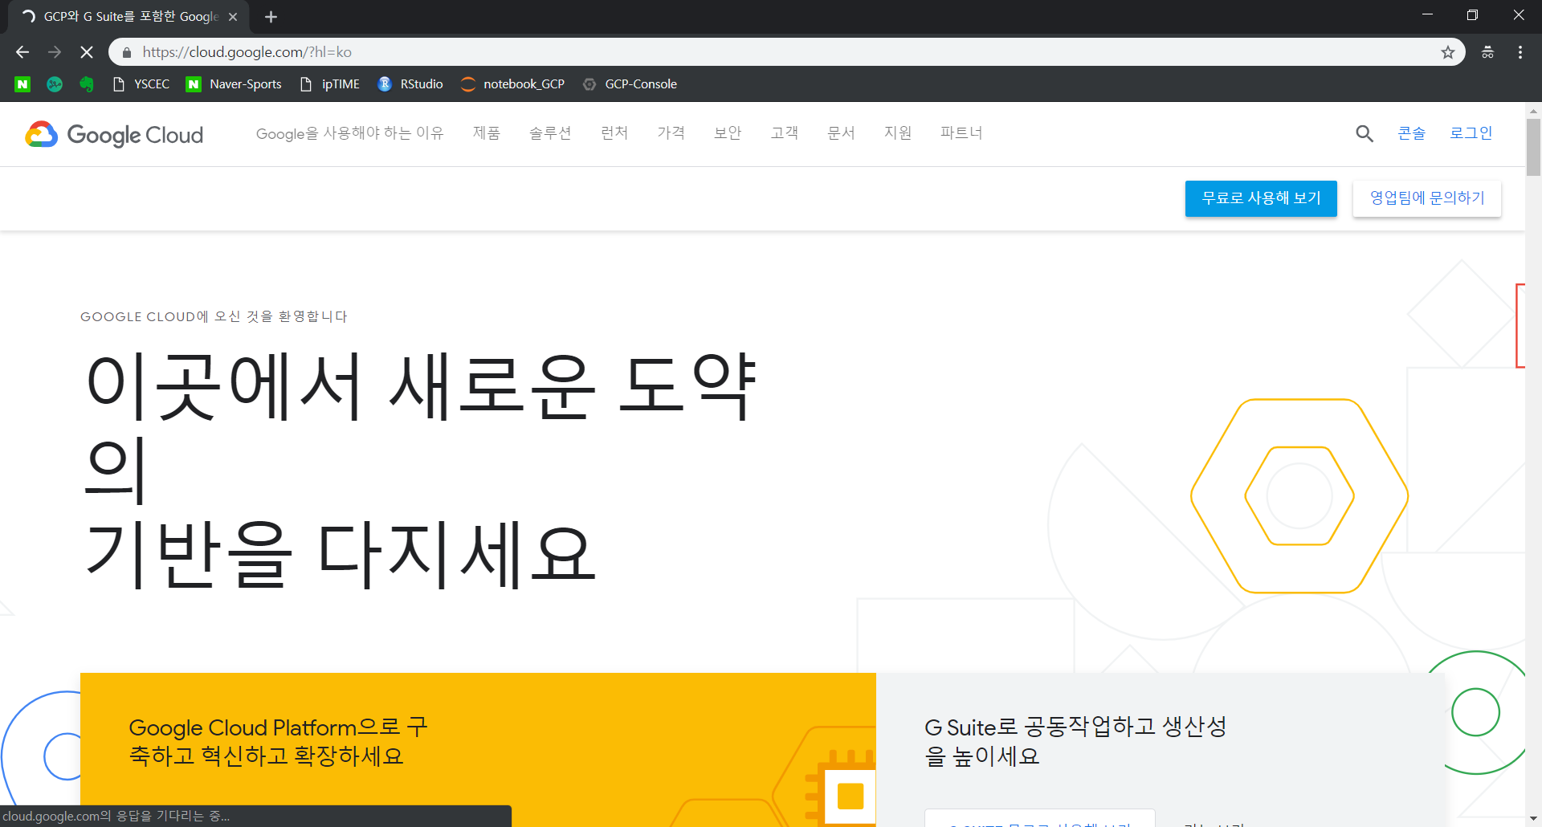
GCP(Google Cloud Platfrom)

Slide 4
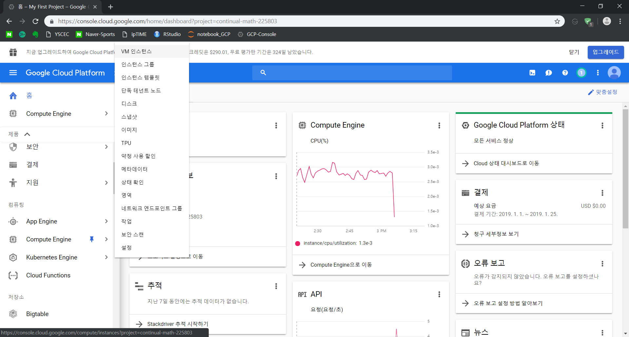
GCP(Google Cloud Platfrom)
새로운 가상머신을 생성하기 위해서
좌측메뉴에서 Compute Engine탭의
VM 인스턴스 선택

Slide 5
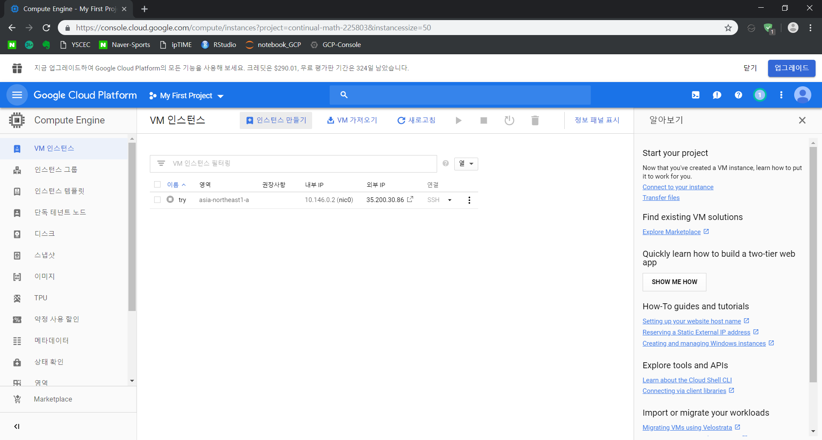
GCP(Google Cloud Platfrom)
인스턴스 만들기 클릭

Slide 6
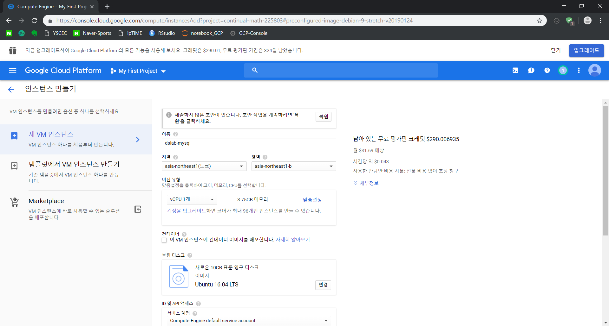
GCP(Google Cloud Platfrom)
가상머신의 이름을 지정해주고
지역은 한국과 제일 가까운
도쿄리젼을 선택
부팅디스크의 경우는
Ubuntu 16.04 LTS로 변경

Slide 7
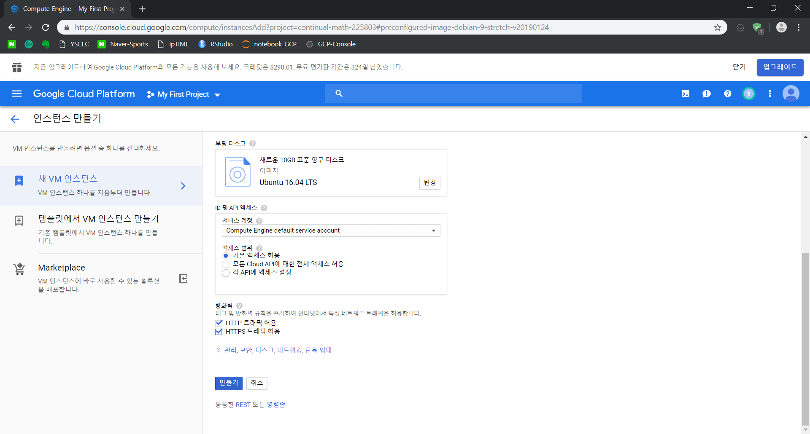
GCP(Google Cloud Platfrom)
방화벽의 경우 추후 Rstudio-Server혹은 Jupyter-Notebook을 접근하기위해서는 둘다 체크 (SQL 실습을 위해서는 체크하지 않아도 무방)

Slide 8
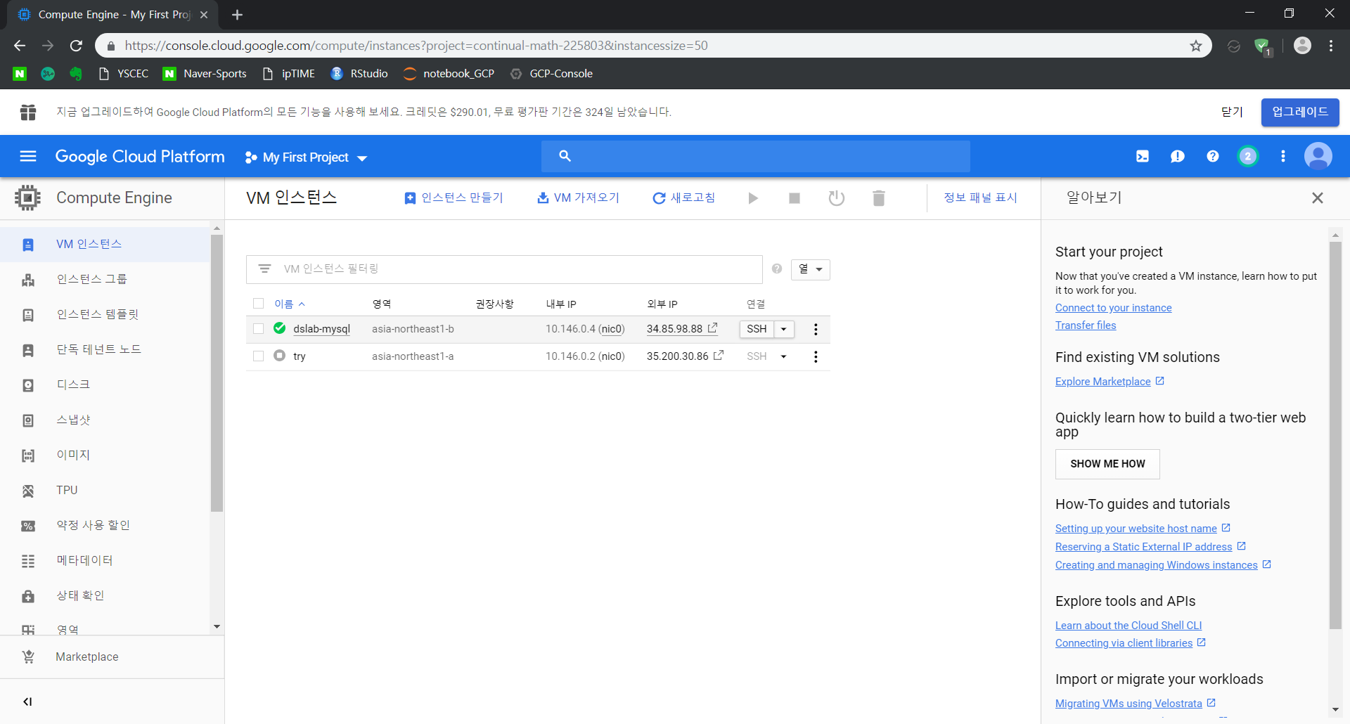
GCP(Google Cloud Platfrom)
새로운 인스턴스가 생성된 모습을 확인할 수 있다.

Slide 9
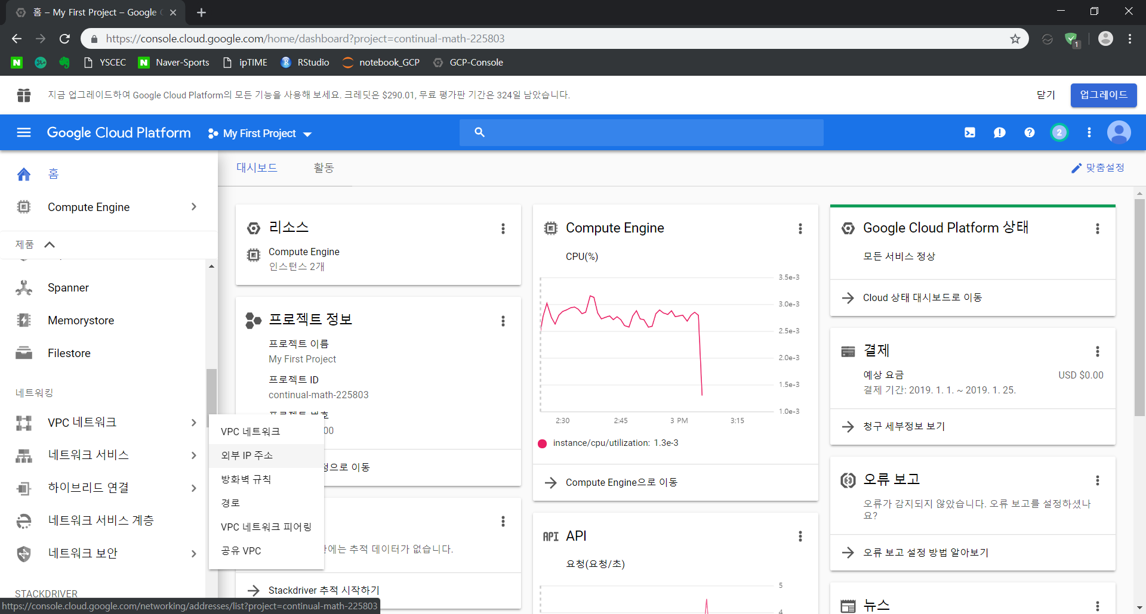
GCP(Google Cloud Platfrom)
외부 접근을 위해서 IP주소를 고정해줘야 할 필요가 있다. 좌측 탭에서
VPC네트워크 메뉴의 외부IP주소 탭 선택

Slide 10
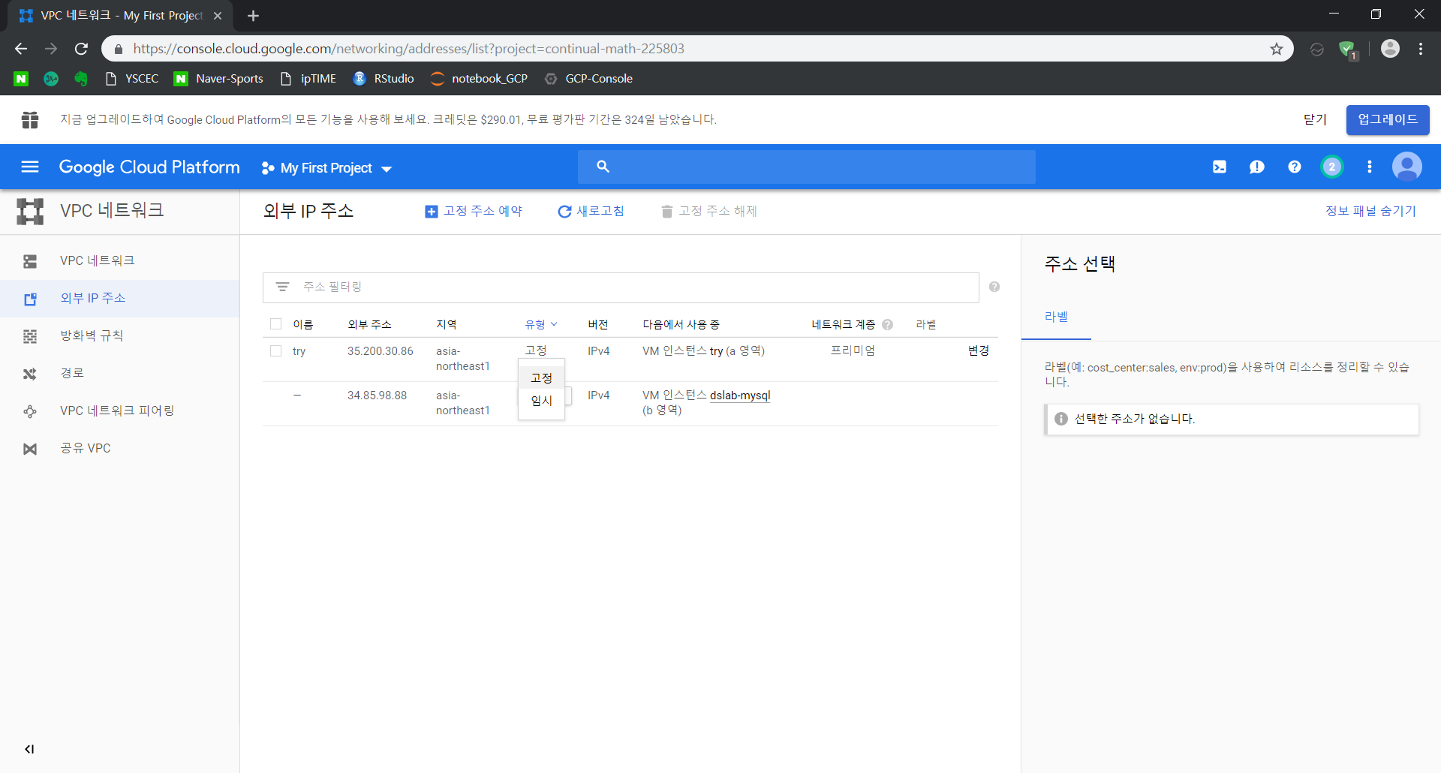
GCP(Google Cloud Platfrom)
유형에서 임시라고 적혀 있는 탭을 눌러서 고정으로 변경

Slide 11
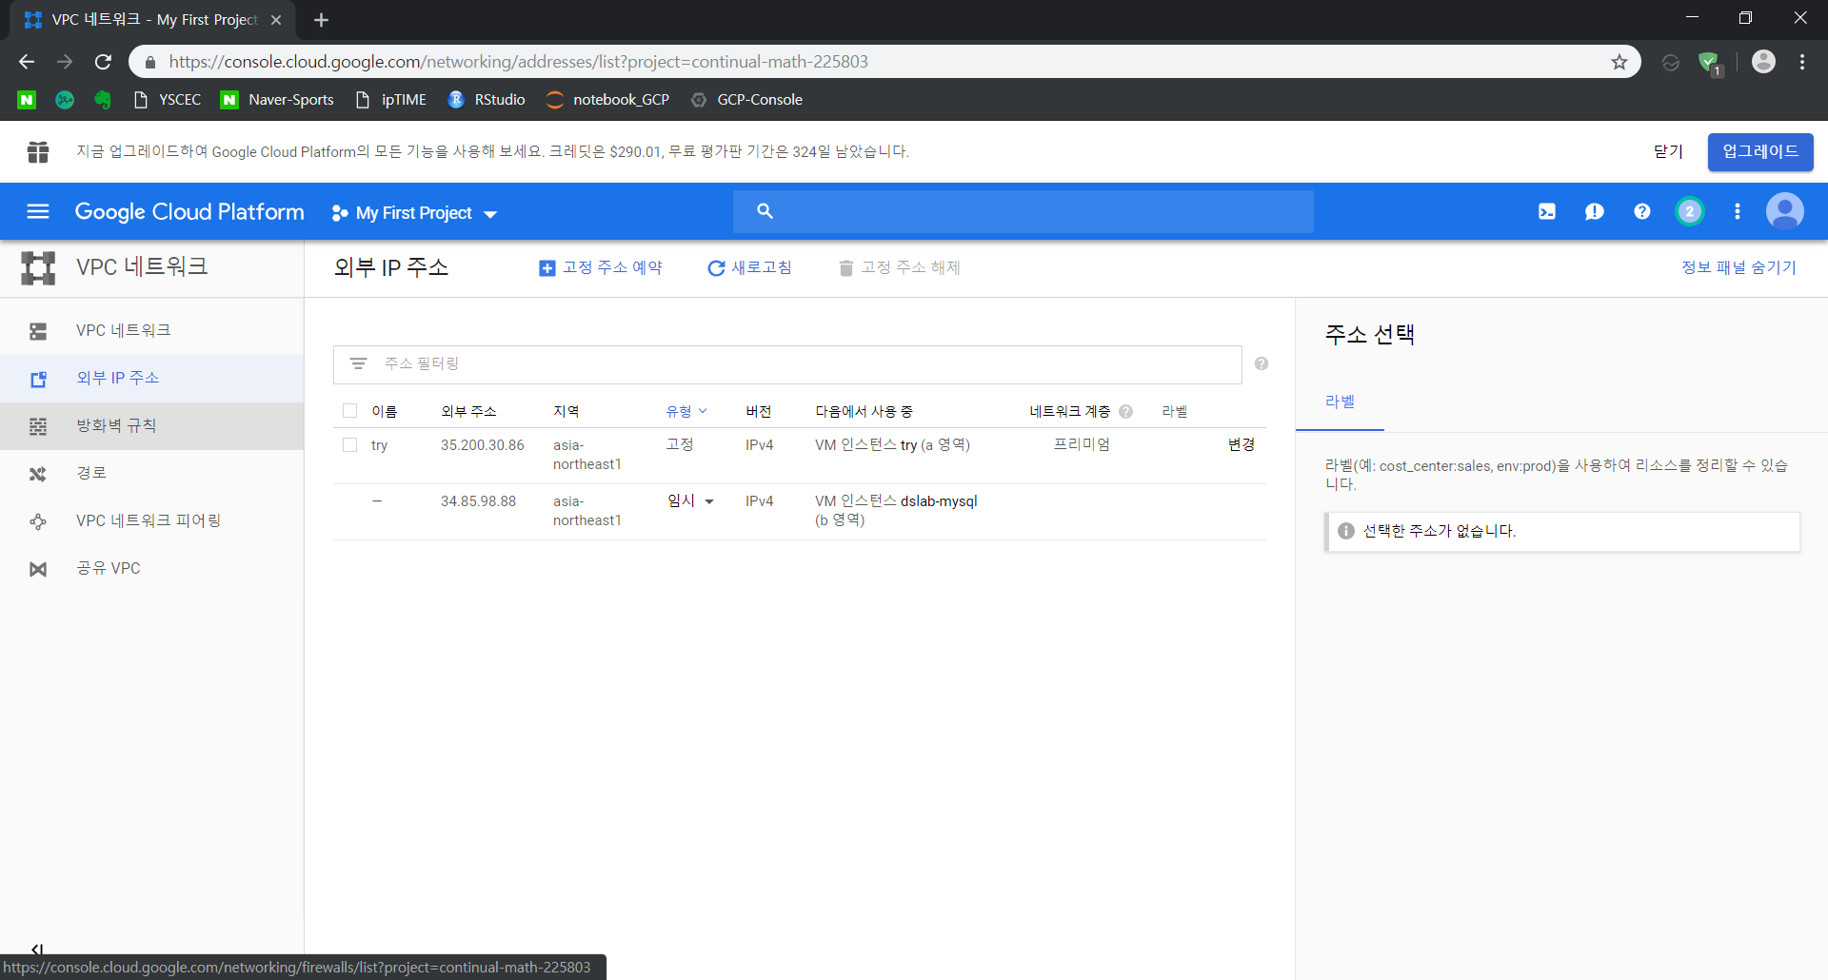
GCP(Google Cloud Platfrom)
외부에서 접근하기 위해서 방화벽에서 포트를 열어 줘야할 필요가 있다.
좌측 탭에서 방화벽 규칙 클릭

Slide 12
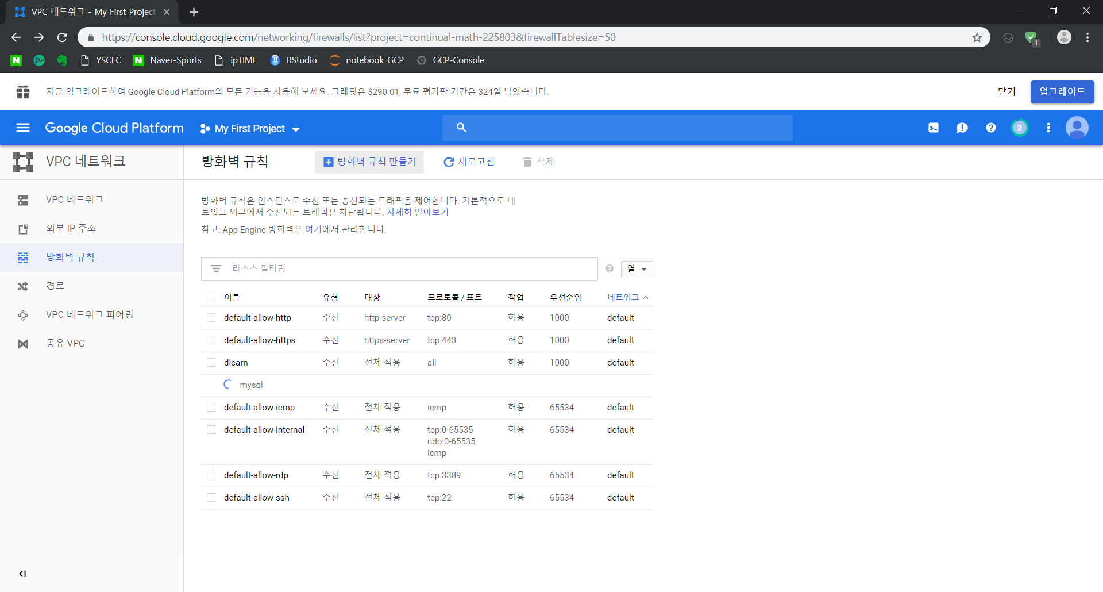
GCP(Google Cloud Platfrom)
방화벽 규칙 만들기 클릭

Slide 13
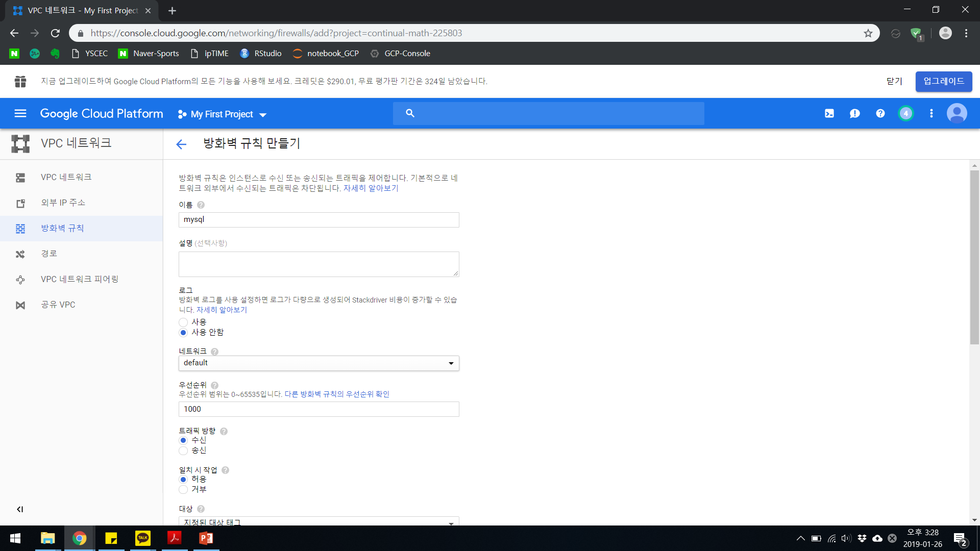
GCP(Google Cloud Platfrom)
새로운 방화벽 규칙의 이름을 지정

Slide 14
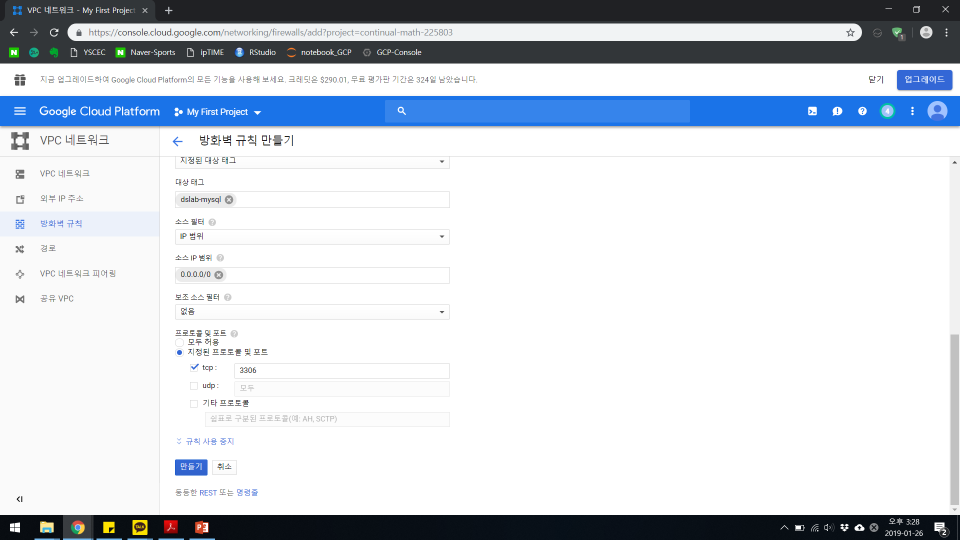
GCP(Google Cloud Platfrom)
대상태그에 최초에 생성한 VM 인스턴스의 이름을 넣어 줌
소스 ip범위에 0.0.0.0/0
프로토콜 및 포트에서 지정된 프로토콜 및 포트 tcp에 3306
(sql의경우 3306포트를 사용, jupyte- notebook의 경우 8888, R studio의 경우 8787 등)

Slide 15
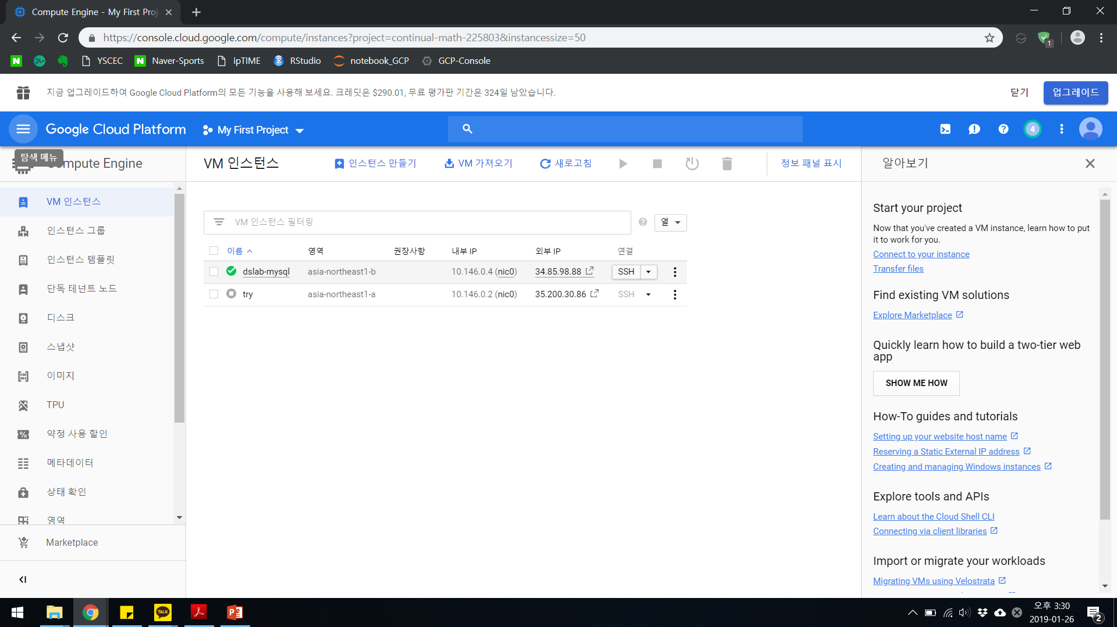
GCP(Google Cloud Platfrom)
가상머신에 접근하기위해서는 putty나 mobaXterm등의 프로그램을 이용해야 하나 구글에서는 웹으로 SSH접근을 제공해줌.
연결탭의 SSH 부분을 클릭

Slide 16
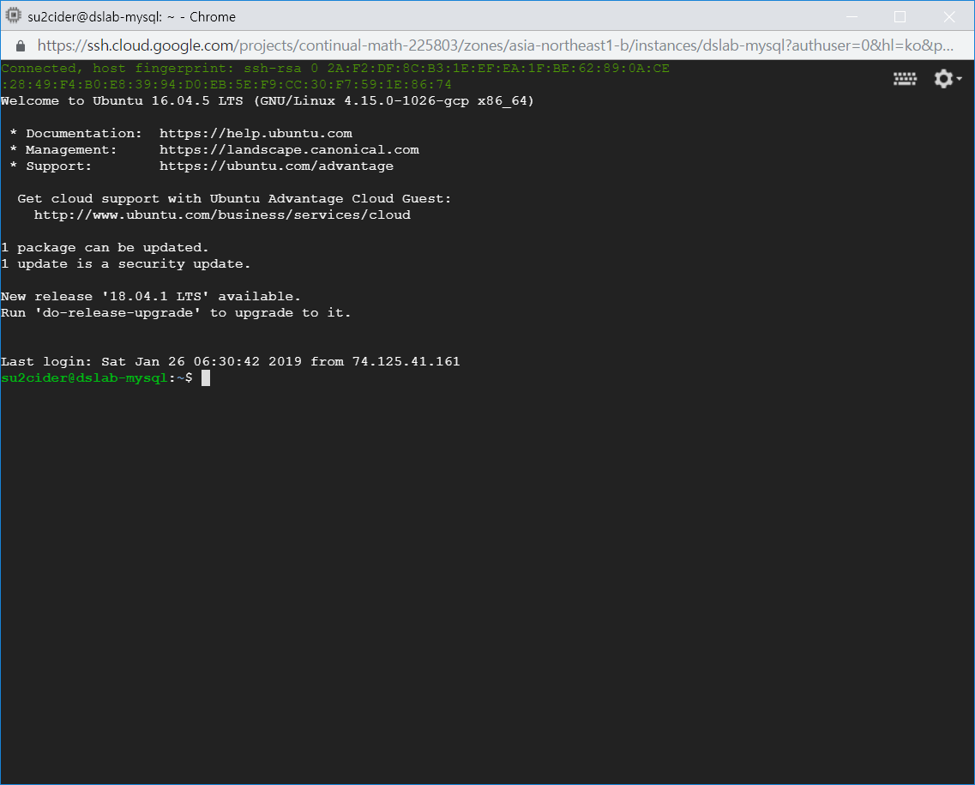
GCP(Google Cloud Platfrom)
VM인스턴스의 터미널에 접속된 모습

Slide 17
GCP(Google Cloud Platfrom)
$sudo apt-get update
$sudo apt-get install mysql-server
Mysql을 설치하기 위한 명령어
$이 붙은 코드의 경우는 linux 콘솔창에 입력하라는 의미
먼저 apt-get을 업데이트하고
Mysql-server를 설치

Slide 18
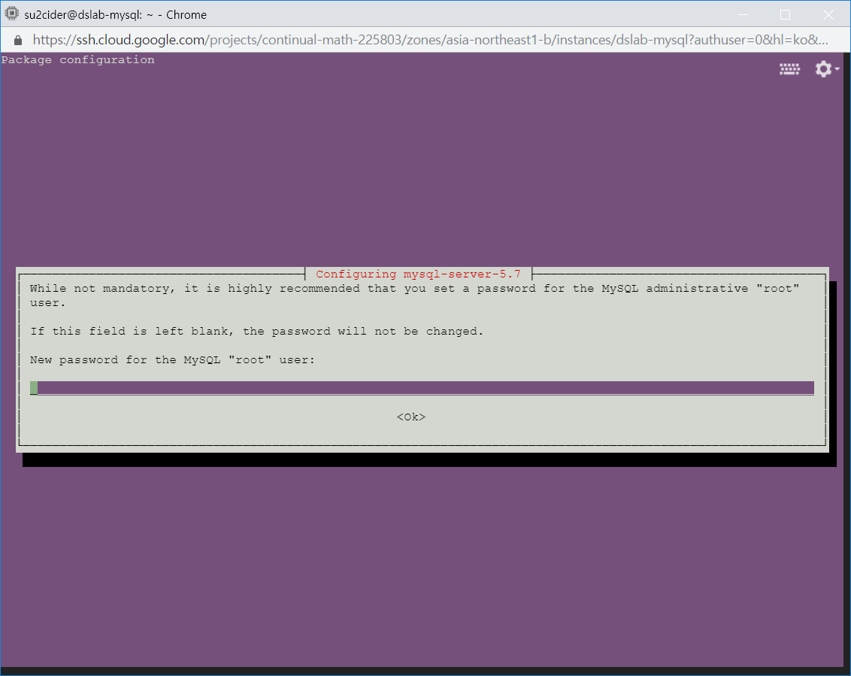
GCP(Google Cloud Platfrom)
설치 중 Y/n을 물어보는 경우 Y를 입력하고 Enter.
설치 중 비밀번호를 입력하라는 창이 나타날 경우 sql에 접근하기 위한 비밀번호를 설정
비밀번호창에 **이 나타나지 않더라도 실제로는 입력되고있음

Slide 19
GCP(Google Cloud Platfrom)
$service mysql start # 서비스 시작하기
$service mysql stop # 서비스 중지하기
$service mysql restart # 서비스 다시 시작하기
$mysql -u root –p #sql 접속

Slide 20
GCP(Google Cloud Platfrom)
select user,host from mysql.user; #유저와 호스트를 확인
create database testdb; #testdb 새로운 데이터베이스 생성
Show databases; #데이터베이스가 생성된 것을 확인
grant all privileges on *.* to ＇유저이름'@'%' identified by ＇암호' with grant option; #외부접속이 가능한 새로운 유저 생성
Ex) grant all privileges on *.* to 'root'@'%' identified by 'mysql' with grant option;
select user,host from mysql.user; #유저가 제대로 생성되었는지 확인
quit; #sql을 종료

Slide 21
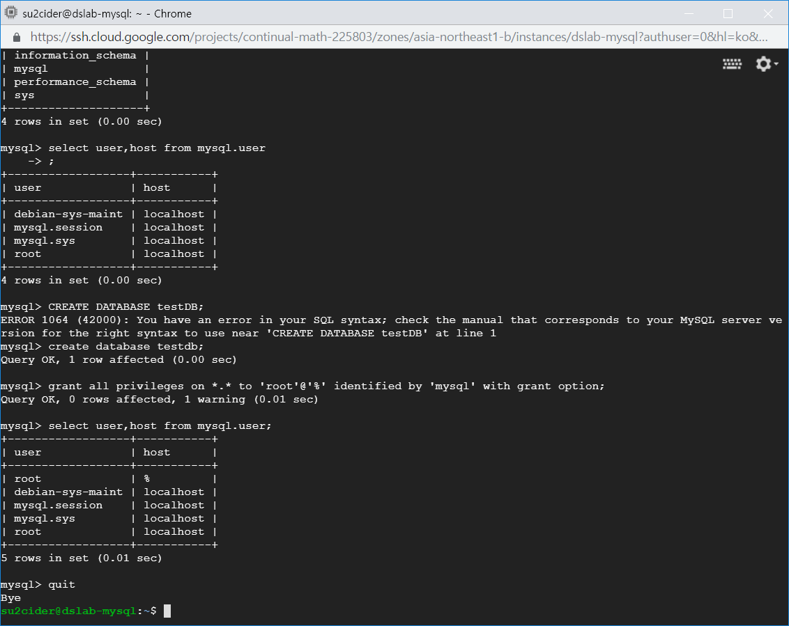
GCP(Google Cloud Platfrom)
일련의 SQL 명령어들을 시행하고 SQL을 종료한 모습

Slide 22
GCP(Google Cloud Platfrom)
$sudo nano /etc/mysql/my.cnf
[mysqld]
bind-address = 0.0.0.0
SQL 서버에서 외부IP접속 제한을 풀어주기 위해서 my.cnf파일에 코드를 추가해주어야 한다. 맨 위의 명령어를 통해서 편집기를 열고 아래 내용을 입력해준다

Slide 23
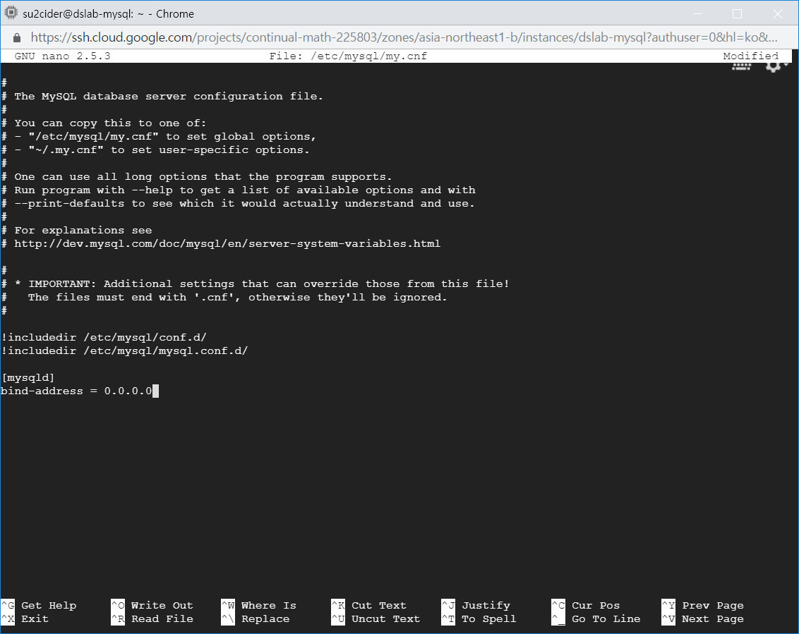
GCP(Google Cloud Platfrom)
Nano 편집기에서 앞에 언급된 내용을 작성한 모습
맨 아래에 명령어들이 나와있는데
^는 Ctrl키를 뜻한다.
종료는 Ctrl+X키를 누르면 된다.
저장여부는 Y
이름을 변경하지 않고 덮어쓰기 해준다.

Slide 24
GCP(Google Cloud Platfrom)
$sudo service mysql restart
앞에서 수정한 설정사항을 적용하기위해서 sql서버를 재시작 해준다

Slide 25
Toad for mysql
http://community-downloads.quest.com/toadsoft/MySQL/ToadforMySQL_Freeware_8.0.0.296.zip
외부에서 접속해서 SQL을 이용하기위해 clien프로그램인 Toad를 설치한다.
MySQL Workbench등 다른 프로그램도 무방

Slide 26
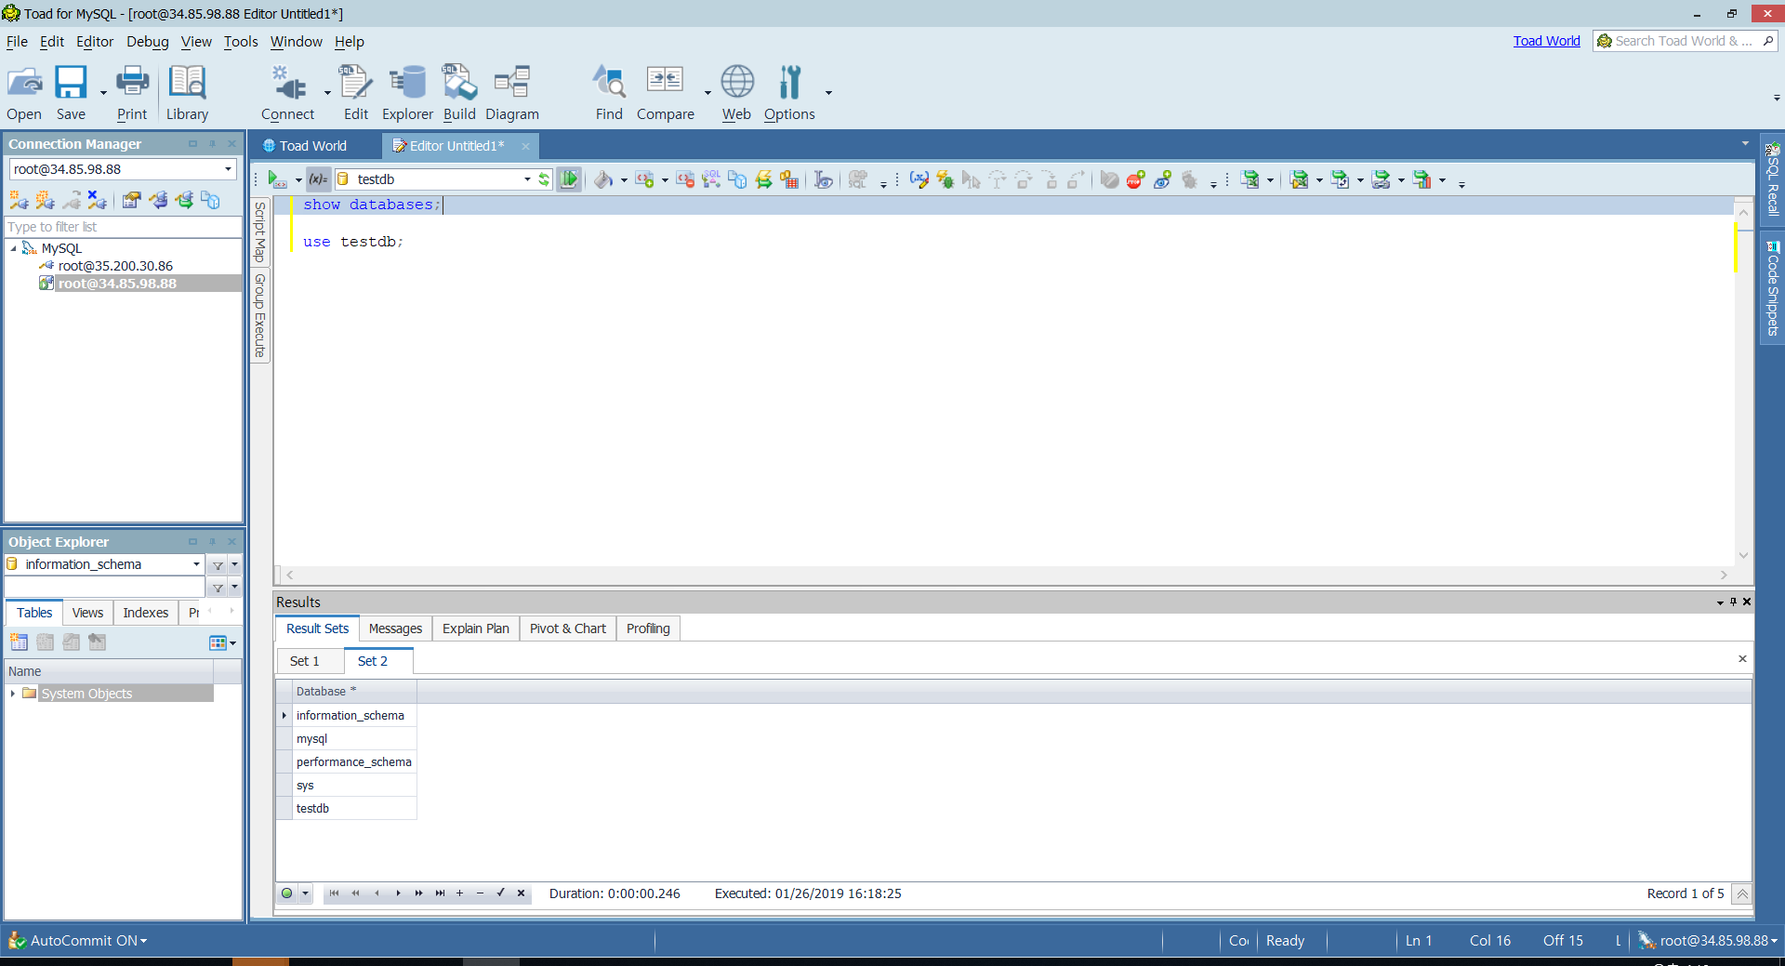
Toad for mysql
DB서버에 접근하기위해여 connect버튼을 클릭

Slide 27
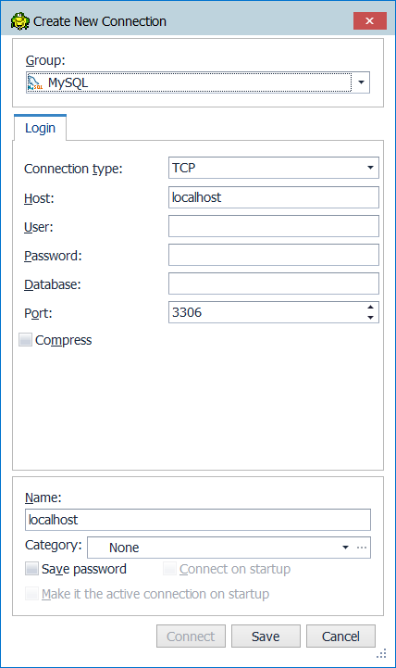
Toad for mysql
Toad를 설치하고
HOST : VM 인스턴스의 외부 IP주소 입력
Ex) 0.0.0.0
User : 생성한 user id 입력
Ex) root
Password : user의 비밀번호 입력
Ex) mysql
Connect 클릭

Slide 28
Toad for mysql
SQL서버에 접속된 모습
Show database를 통해 데이터베이스 목록을 확인
전에 생성한 testdb가 생성된 것을 확인할 수 있다.

